Slide 1







Slide 2

Ознакомиться с понятием «бюджет»,
со структурой семейного бюджета,
с принципами формирования доходной и расходной части бюджета (на примере бюджета отдельной семьи),
учиться анализировать и работать в группах.

Slide 3






Slide 4



Slide 5



Slide 6
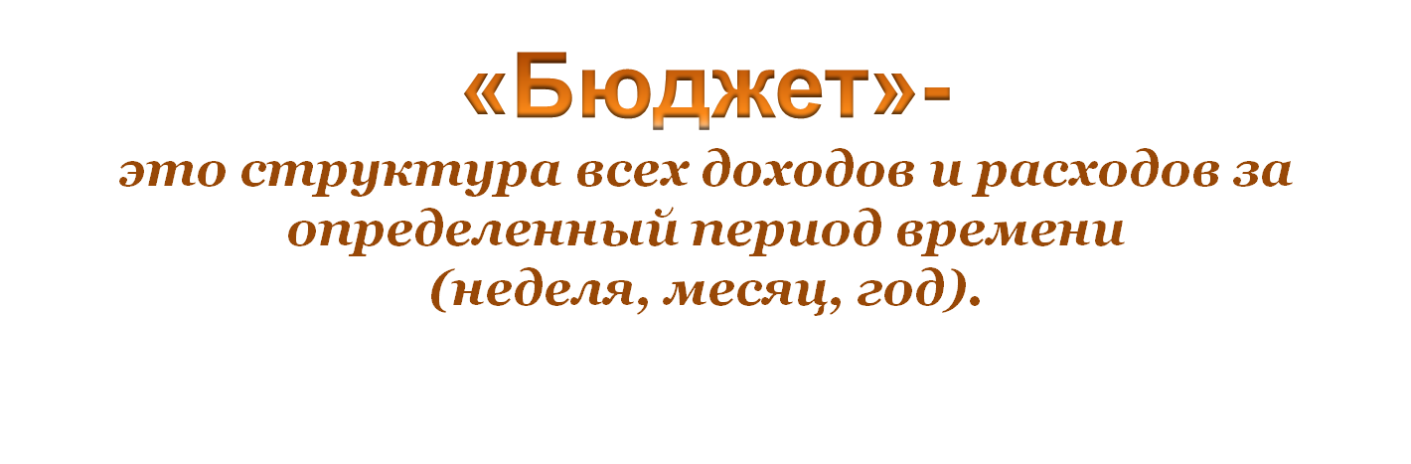
Понятие «бюджет» имеет отношение к различным сферам деятельности человека.
Существует бюджет государства, области, города, фирмы или предприятия, семьи.

Slide 7
предполагает участие членов семьи в общественном производстве товаров и услуг или разного рода бизнесе.
Следовательно, семья должна получать какой-то доход.

Slide 8

это материальные ценности или деньги, получаемые в виде заработной платы, вознаграждения или подарка
от государства, предприятия или отдельного лица за работу, услугу или другую деятельность.
Доходы можно получать в виде наличных (банкноты, монеты, кредиты),
безналичных денег (счет в банке, чеки),
а также в виде благ (сваренный обед, сшитое платье и т.д.)

Slide 9
Доходы семейного бюджета
Пенсии и стипендии
Заработная плата членов семьи
Доходы от ценных бумаг
Доходы от приусадебных участков
Выплаты и льготы от общественных организаций
Доходы от предпринимательской деятельности
Доходы от сдачи недвижимости и других средств в аренду

Slide 10

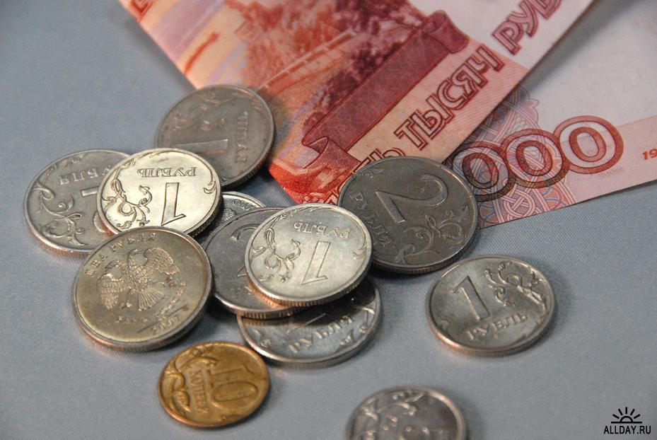
доходы, которые получает семья от государства; они не связаны с владением собственностью, не являются платой за произведенные ими товары или услуги.

Slide 11
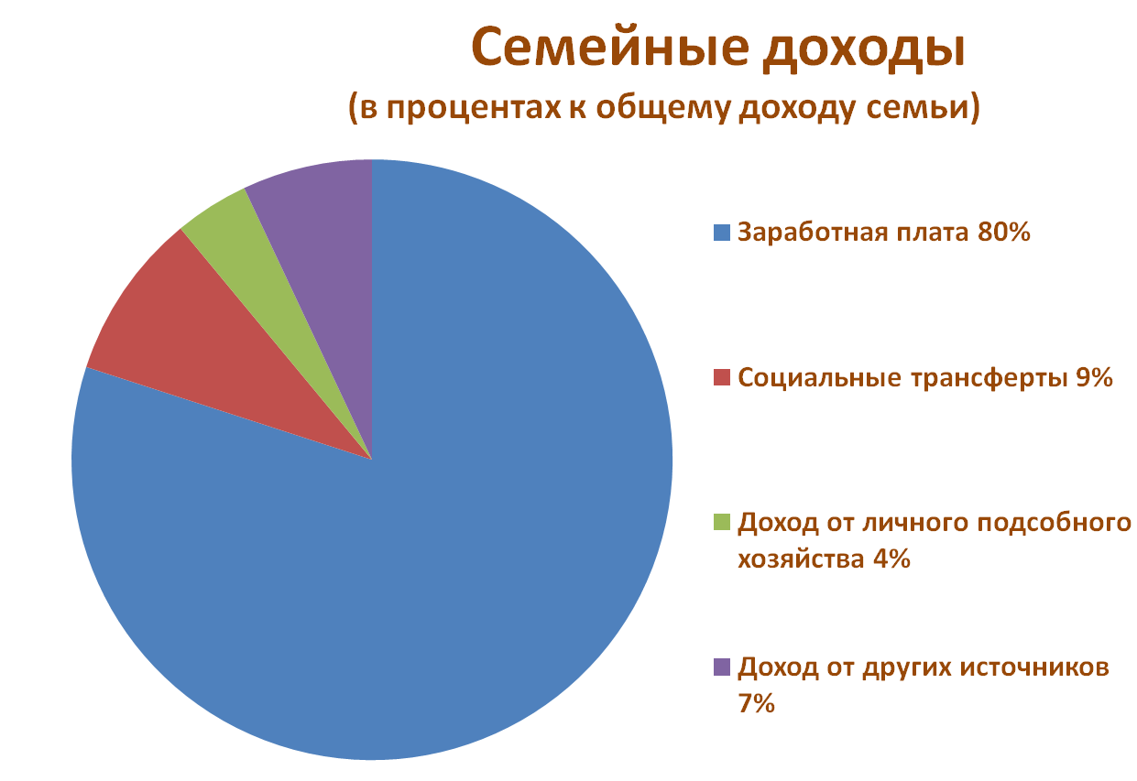

Slide 12
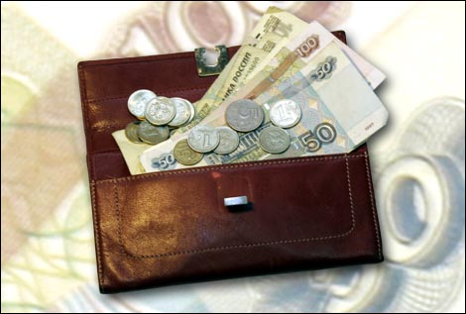

Потребности семьи в большинстве случаев удовлетворяются с помощью денег.
затраты на покупку, на изготовление, содержание, ремонт или обслуживание каких-либо изделий, услуг.

Slide 13
Обязательные платежи, сборы, налоги, оплата квартиры
Расходы
Питание
Непродовольственные товары: одежда, обувь, мебель, предметы домашнего обихода
Культурно-бытовые услуги (кино, театр, музеи и т.д)

Slide 14
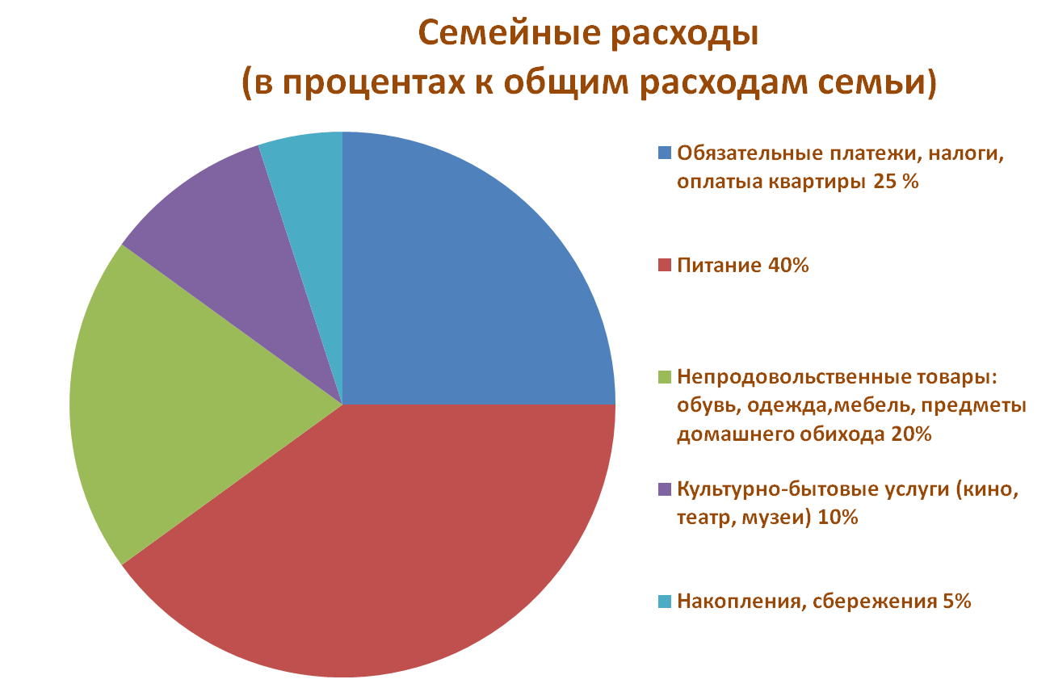

Slide 15
Постоянные
(можно осуществить или запланировать)
Расходы
Периодические (сезонные, циклические)
Переменные
Единовременные (непредвиденные)

Slide 16






Slide 17

Мама - домохозяйка
Папа – работает в офисе
Сын – 10 лет
Дочь – 5 лет

Slide 18

Бабушка – пенсионерка
Дедушка – пенсионер
В этом же городе, но в другом районе у них есть сын, живущий со своей семьей.

Slide 19

Мама – работает воспитателем
Дочь – 13 лет
Бабушка – пенсионерка

Slide 20

Мама – работает медсестрой
Папа – работает водителем
Сын - 21 год, студент

Slide 21


расписать возможные статьи доходов и расходов в каждой конкретной семье (задание выполнить в таблице).
Семья должна быть дружной.
При принятии решения учитывается мнение каждого члена семьи.
Все вопросы решаются с учетом большинства голосов.
Соблюдать правила поведения и не мешать шумом соседям.

Slide 22
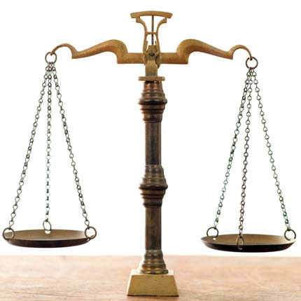
Бюджет - структура всех доходов и расходов за определенный период времени
(неделя, месяц или год).

Slide 23

Доходы
Расходы

Slide 24


Доходы
Расходы

Slide 25


Расходы
Доходы

Slide 26


Накопления
Дефицит
Профицит
Баланс

Slide 27


исходя из записей статей дохода и расхода, проанали-зировать структуру семей-ного бюджета и определить, какой он в каждой конкрет-ной семье.

Slide 28

Мама - домохозяйка
Папа – работает в офисе
Сын – 10 лет
Дочь – 5 лет

Slide 29

Бабушка – пенсионерка
Дедушка - пенсионер
В этом же городе, но в другом районе у них есть сын, живущий со своей семьей.

Slide 30

Мама – работает воспитателем
Дочь – 13 лет
Бабушка – пенсионерка

Slide 31

Мама – работает медсестрой
Папа – работает водителем
Сын - 21 год, студент

Slide 32

вместе с родителями проанализировать свой семейный бюджет за сентябрь 2010 года и сделать выводы о его сбалансированности.

